Slide 1
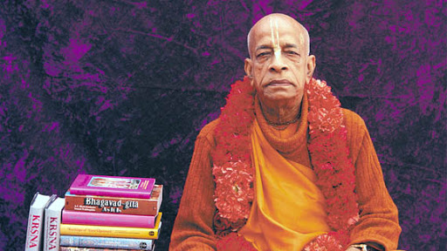
ИСККОН и Шрила Прабхупада

Slide 2
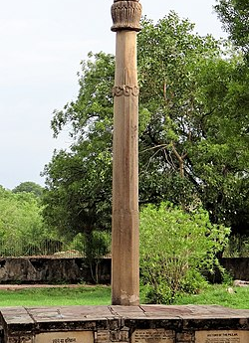
История Движения
Гелиодоровский столп (II в. До н.э.)
Мегасфен – Индика (конец 4 в. До н.э.)

Slide 3
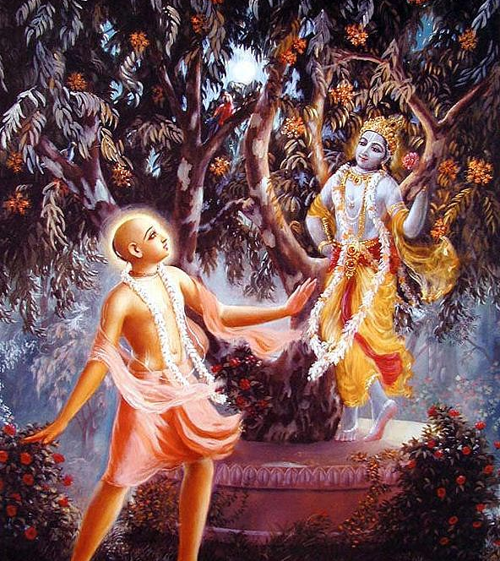
История Движения
Реформатор Чайтанья (1486 – 1534)
Нововведения: поклонение именно Кришне, как Верховному Богу; ачинтья-бхед-абхеда); учение о «расах» (вкусы взаимоотношений с Богом); поклонение божественной чете (Радха и Кришна); санкритан; равенство людей перед богом; массовые праздники и трапезы для всех сословий

Slide 4
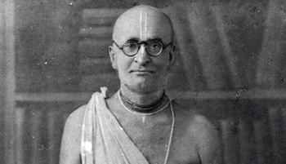
Возрождение Движения
Бхактивинода Тхакур (1838-1914)
Бхактисиддханта Сарасвати (1874-1936)
Сарасвати создает Гаудия Матх – всеиндийское движение (1920-ые)
Ученик Сарасвати – Бхактиведанта Свами Прабхупада (1896-1977)

Slide 5
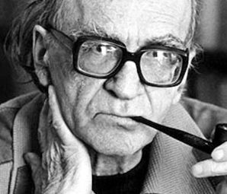
Контекст Миссии
Разочарование в западном рационализме, прогрессе и просвещении (начало постмодерна)
Бунт против родителей (хиппи)
Переоткрытие наркотиков как способ воздействовать на сознание (Тимоти Лири, Станислаф Гроф)
Признание альтернативных форм рациональности («Шаманизм» Мирча Элиады; социологические исследования Гарфинкеля)
Переоткрытие экзотических, архаичных и восточных учений (Буддизм – Аллан Уотс, шаманизм – Карлос Кастанеда и т.п.)

Slide 6
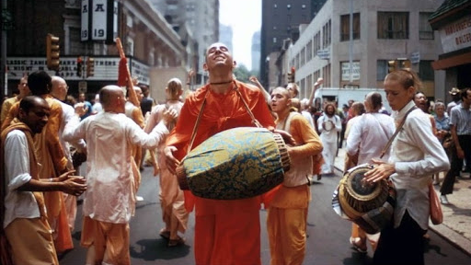
Начало ИСККОН
International Society for Krishna Consciousness (1966)
Новое Религиозное Движение – опасная секта?
Борьба с западными культурными традициями

Slide 7
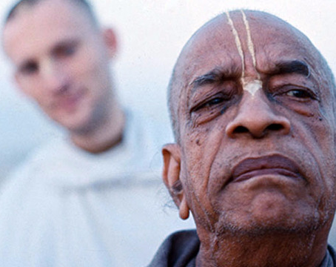
Личность Прабхупады
Гуру как представитель Бога
Два вида Харизмы: Личная и Авторитет Парампары (цепи преемственности)

Slide 8
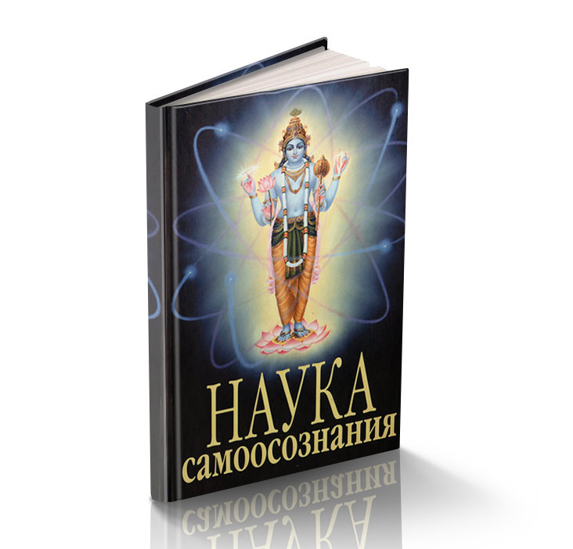
Наука и Кришна
Альтернативная наука Востока
Истинная наука –наука самоосознания
Наука начинается с вопроса «Кто «Я»»?
«Мы – не верующие, мы – ученые»

Slide 9
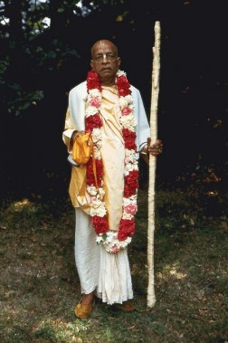
Политика
Варнашрама-дхарма
Демократия? Демонократия!
Монархия под руководством брахманов

Slide 10
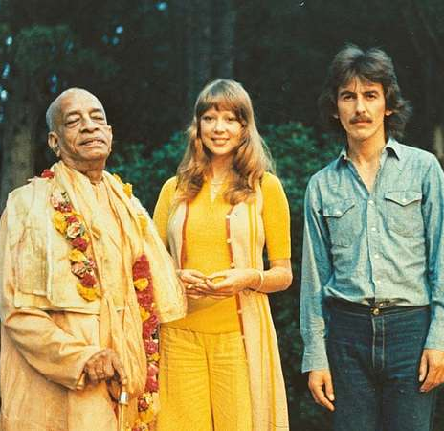
Образ жизни и Саморепрезентация
Мы – неиндуисты
Жизнь по духовным принципам
Критика Запада и его образа жизни

Slide 11
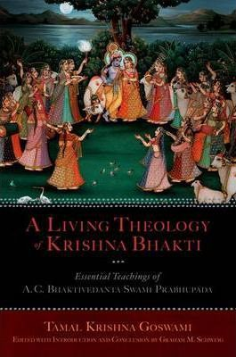
Теология
Кришна – Верховная Личность Бога
Универсализация Кришны
Санатана Дхарма – диспозитив любой веры
Кто такой преданный?
Отсутствие реального межрелигиозного диалога

Slide 12
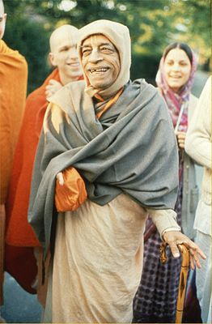
Итоги
Трактовка учения через призму Прабхупады
Парампара, превращенная в корпорацию
Импровизация и адаптация
Незаметная монотеизация
Альтернативная наука и «духовная» наука
Отсутствие концептуальных рамок для диалога с другими традициями

